Slide 1
생체인식 T-money
제 20조
김동준, 김민주, 이주혜

Slide 2

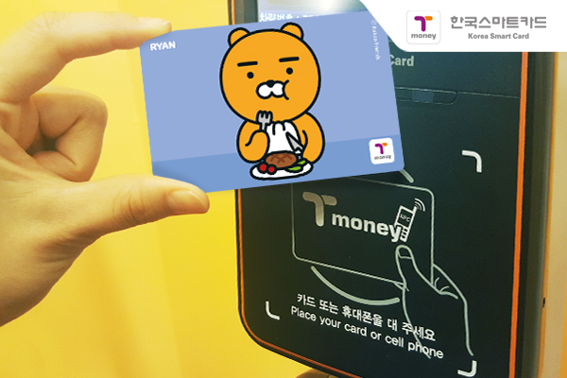

Slide 3


대중교통 요금
일반 | 버스 | 1,200원
 | 지하철 | 1,250원
청소년 | 720원
어린이 | 450원
우대 | 무료

Slide 4
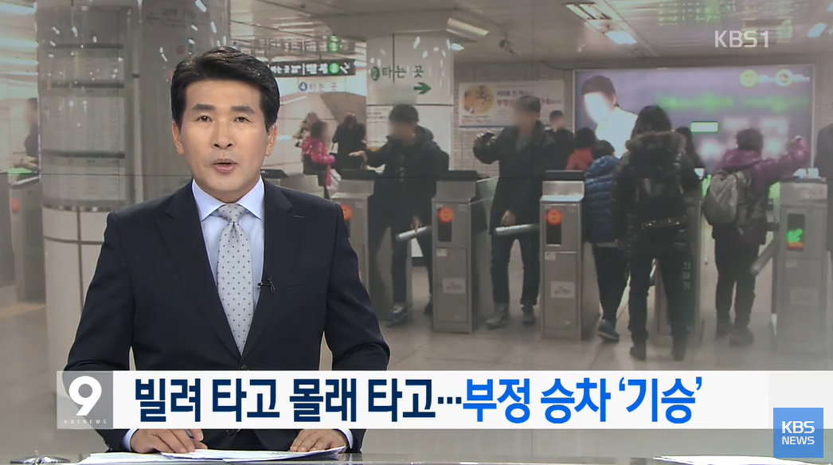
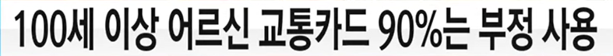
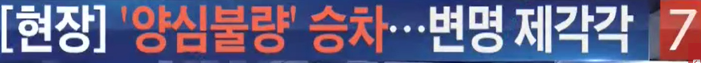
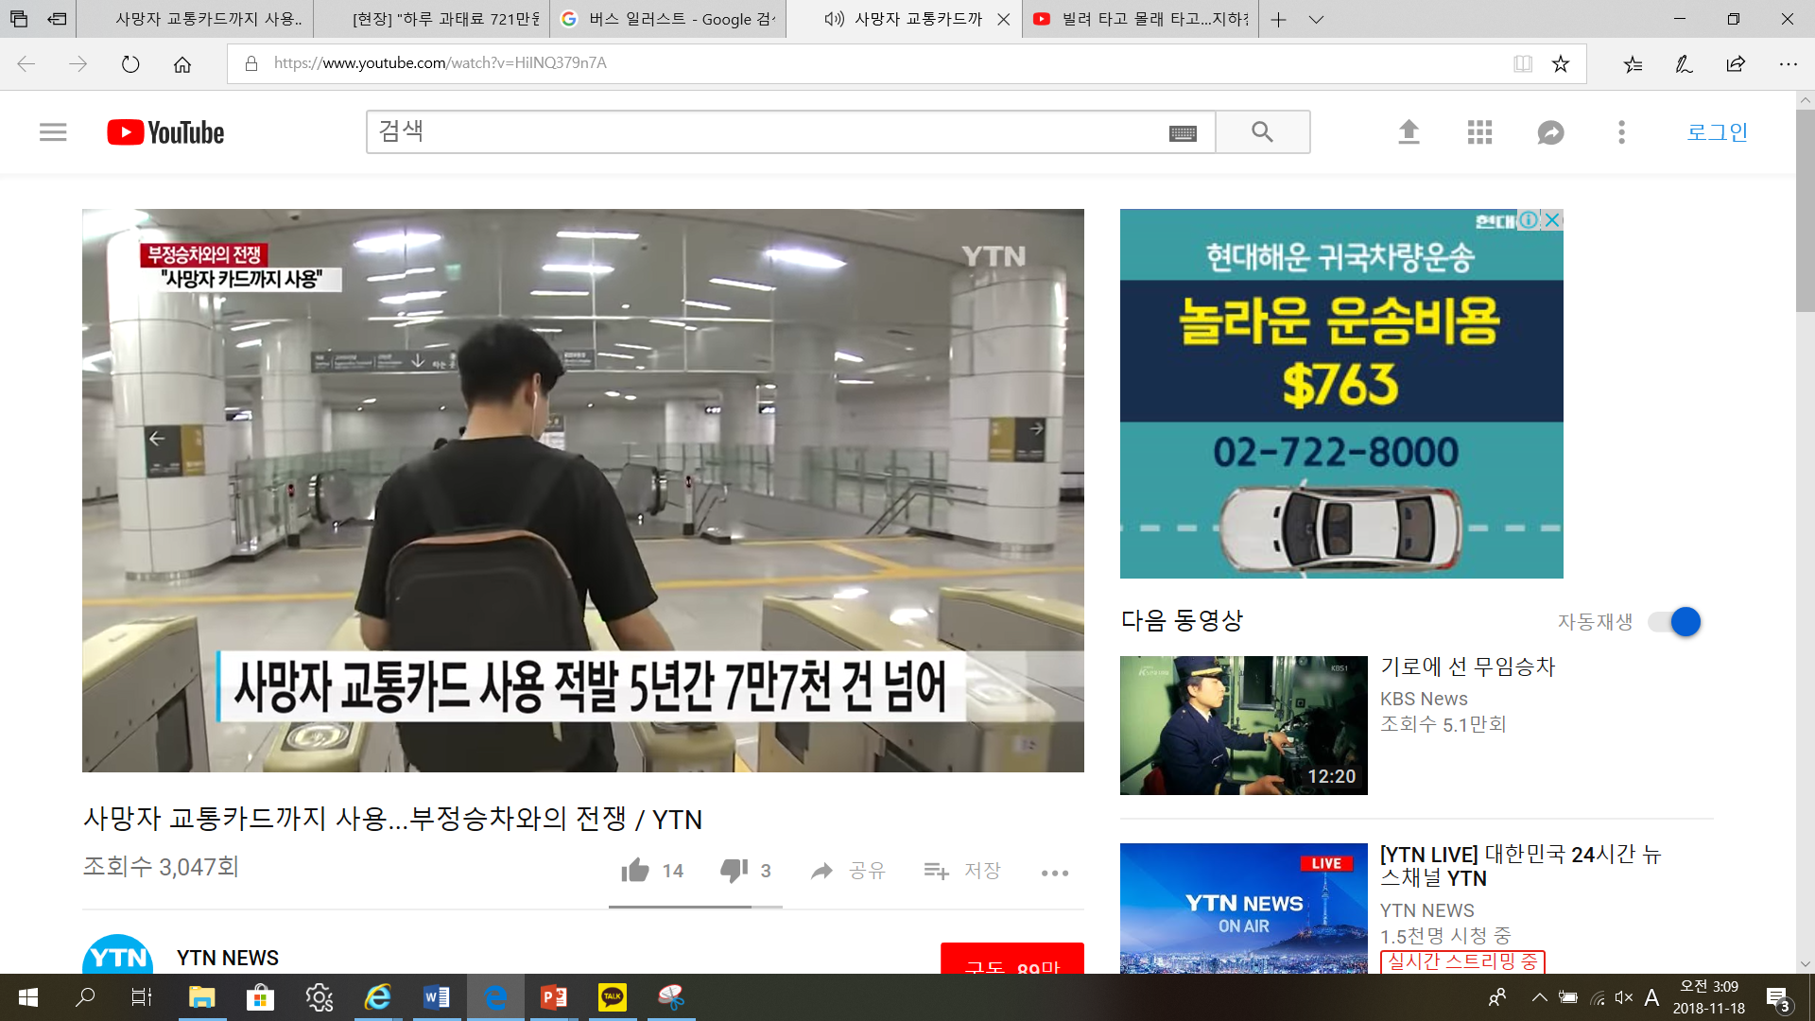
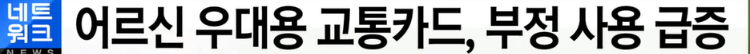
https://www.youtube.com/watch?v=9dszwy6DtYg
https://www.youtube.com/watch?v=HiINQ379n7A

Slide 5
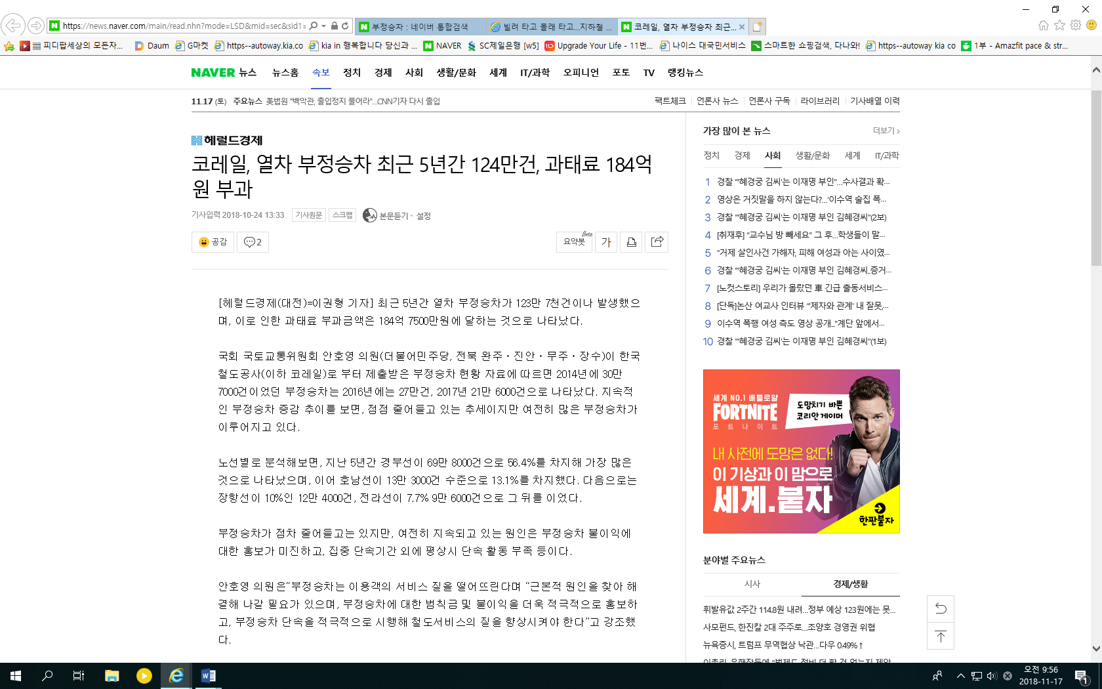
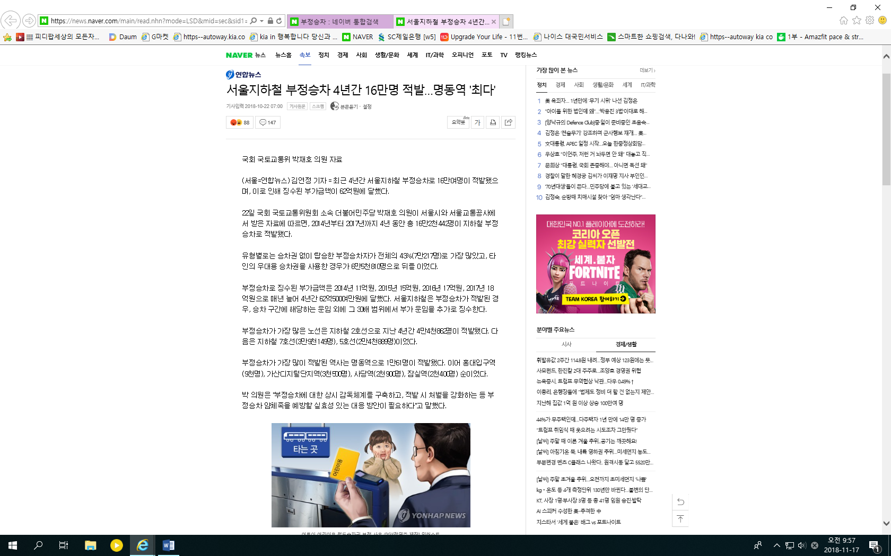
721만원
18억 6천만원

Slide 6
생체인식 T-money System
생체 인식
개인이 지닌 고유의 신체적 특징을 활용해
정보를 보호하는 기술.
생체인식기술의 특성은 각 개인마다 독특하기 때문에
도난이나 위조를 방지
이용자에 대한 사후 추적이 가능하여 관리적인 측면에 있어서도
안전한 시스템을 구축할 수 있다는 장점

Slide 7
생체인식 T-money System
생체인식 기술 | 장점 | 단점
지문 | 저렴한 비용, 우수한 안정성 | 지문이 보이지 않거나 손상될 가능성
얼굴 | 쉽고, 빠르고, 비용 저렴 | 조명 및 자세에 따라 영향을 받고 정확도 낮음
장문/손모양 | 최소의 저장용량 필요 | 처리속도가 늦고 정확도 떨어짐
홍채 | 위조 불가능 | 대용량 특징 벡터
망막 | 안정성 우수 | 사용 거부감

Slide 8
생체인식 T-money System
정맥 인식
손목 혈관의 형태를 인식하는 기법
적외선을 사용하여 혈관을 투시한 후 잔영을 이용해 신분을 확인한다.
이는 복제가 거의 불가능하여 높은 보안성을 갖는다.
여러가지 생체인식 중 가장 wearable하다.

Slide 9
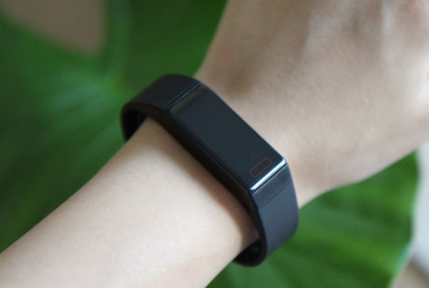
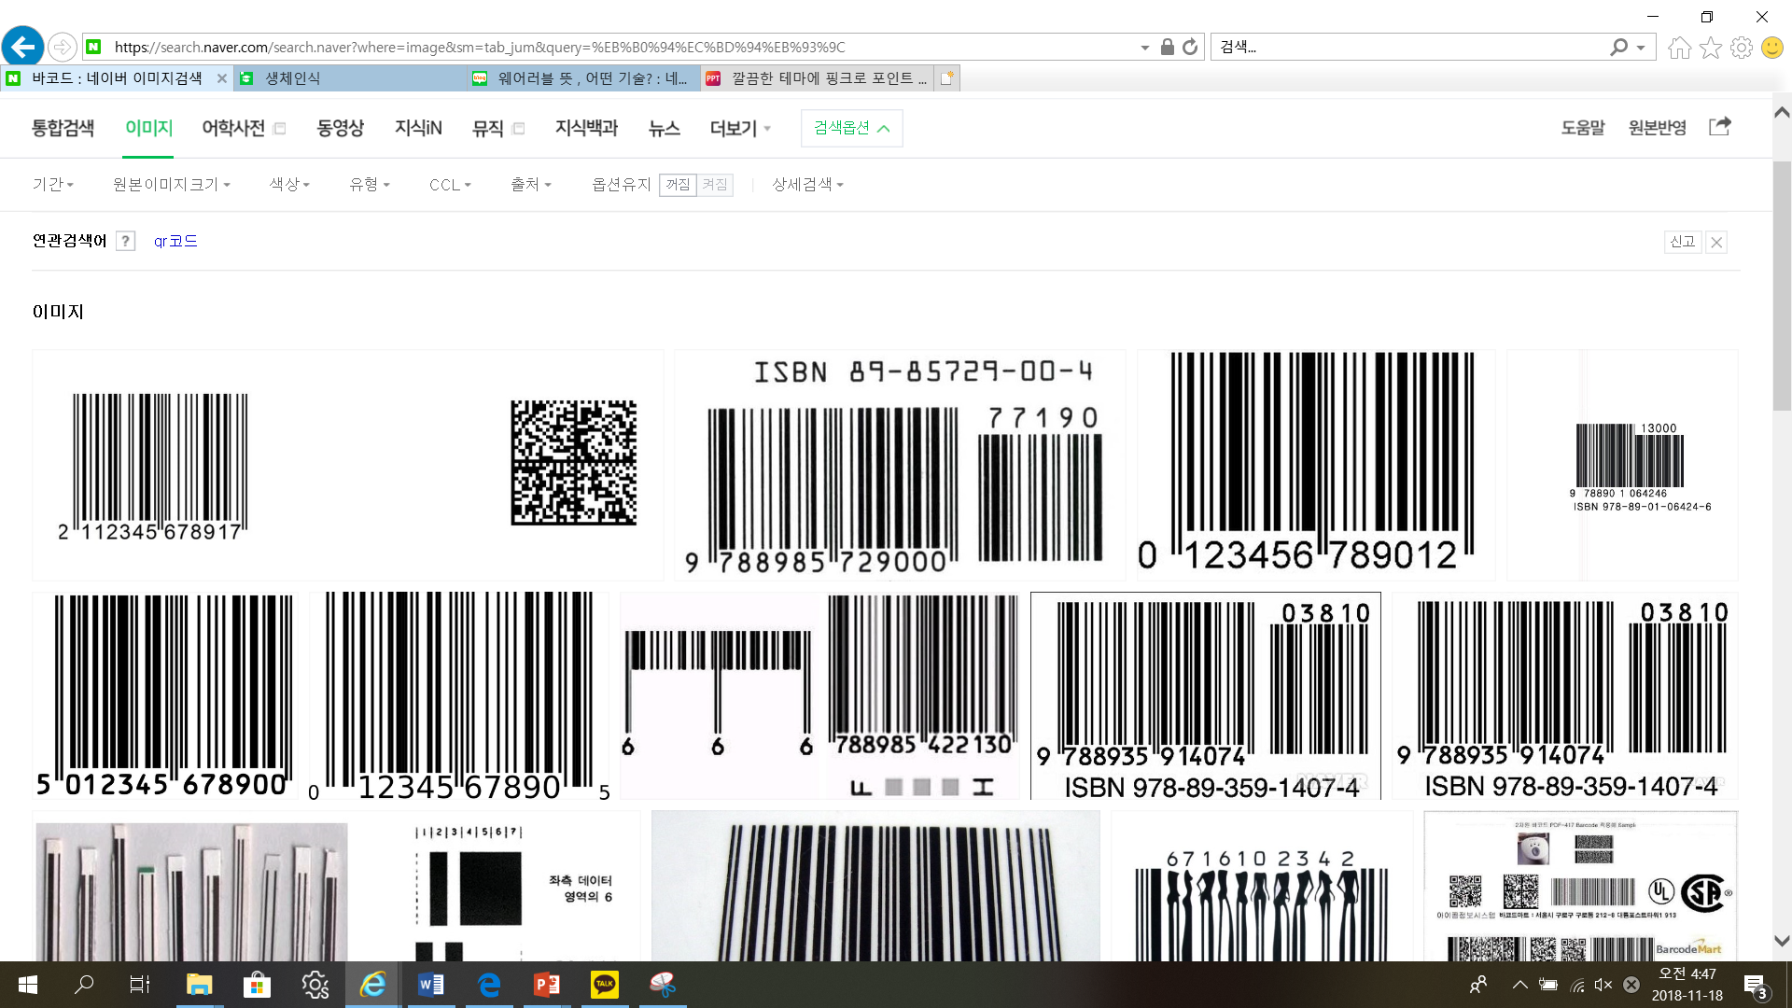

생체인식 T-money System
착용하여 정맥인식이
되는 순간 팔찌 스크린에
T-money 바코드가 표시된다.
Adult
( 평상시 검은화면 )

Slide 10


생체인식 T-money System
Adult
정맥인식에 오류가 날 시엔
지문인식을 통해 팔찌 스크린에
T-money 바코드를 띄울 수 있다.

Slide 11
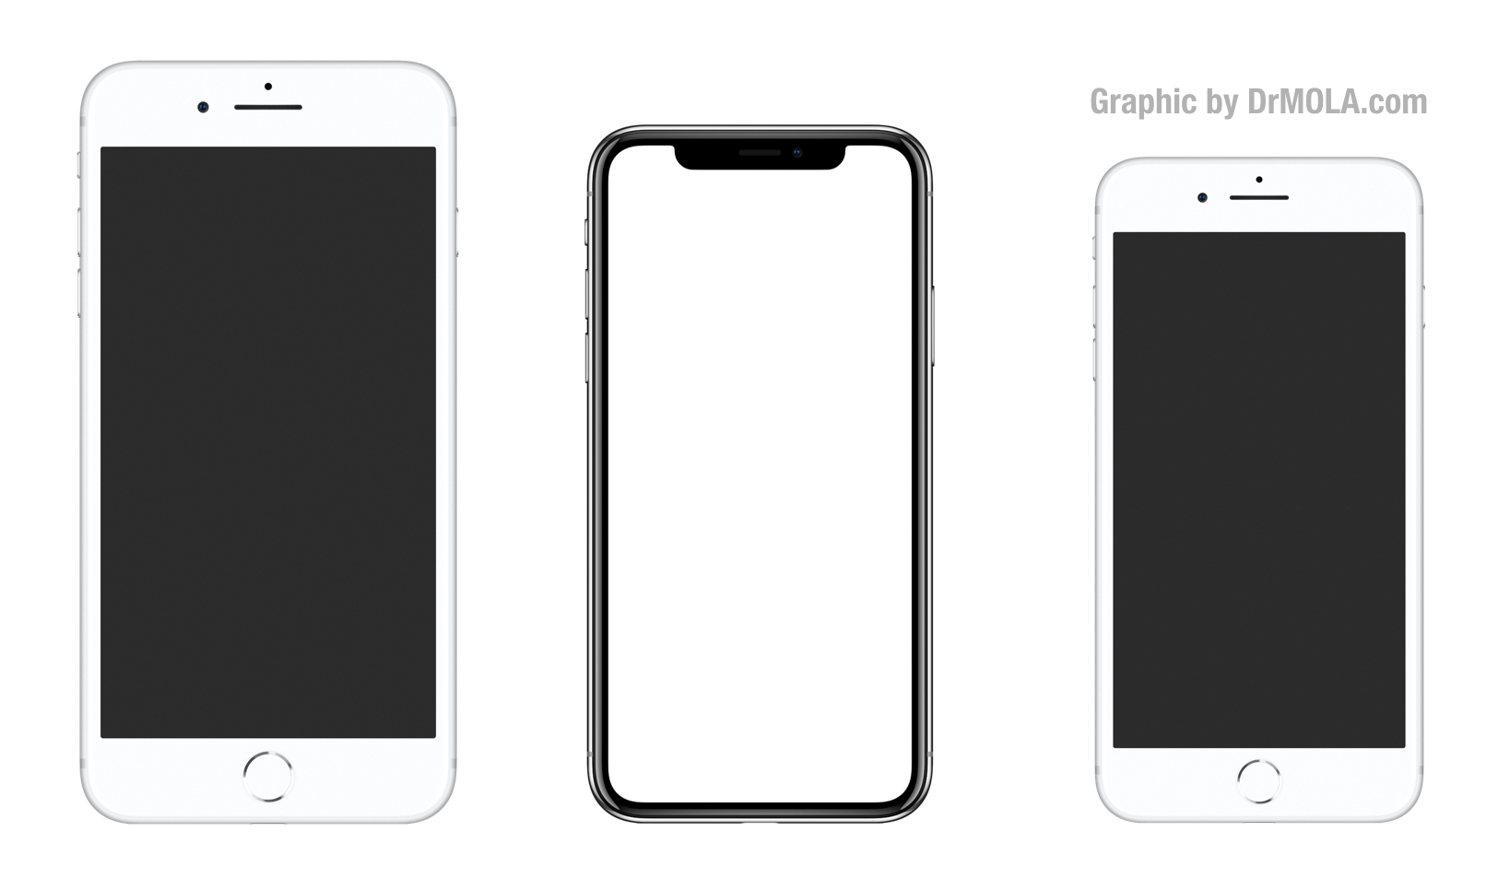
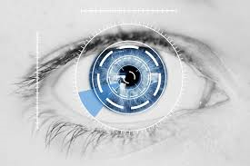

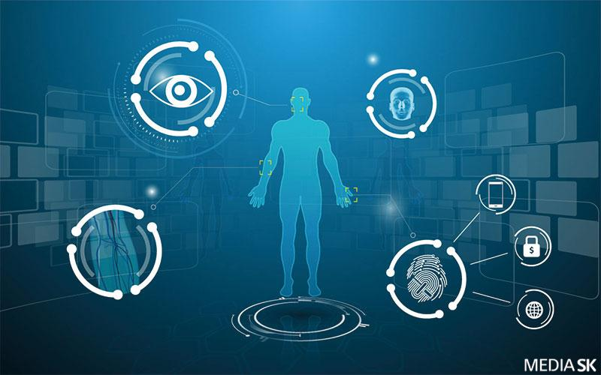
생체인식 T-money System
팔찌를 분실했을 경우엔
스마트폰으로 다양한 생체인식을
이용해 T-money 사용 가능
Adult

Slide 12
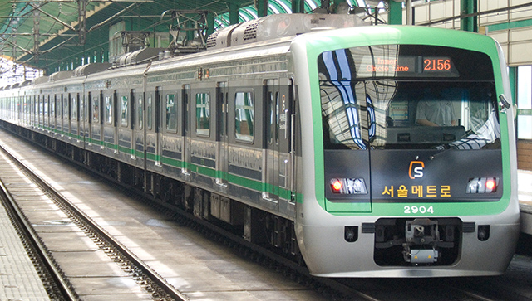
- 대중교통 시스템 투명화
- 부정승차행위 근절
- 대중교통 적자 문제 해결

Slide 13
감사합니다.

Slide 14
Q&A
제 20조
김동준, 김민주, 이주혜

